Slide 1
Kniffeliger
Anisja, Dominique, Lina, Riccardo

Slide 2
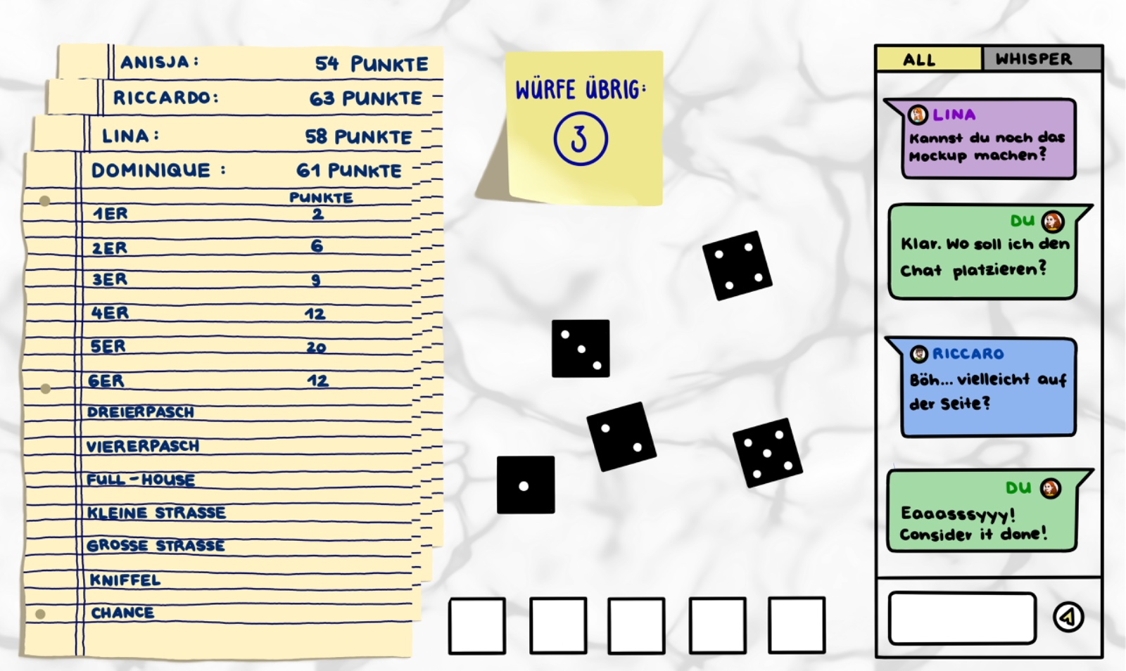
Mockup/Regeln

Slide 3
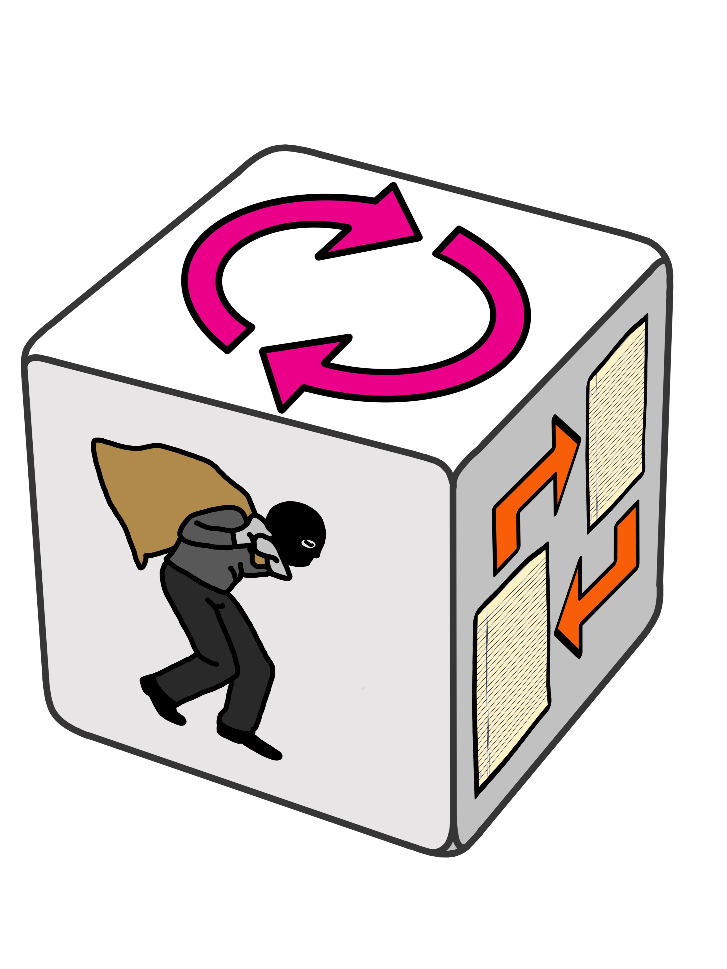
Neue Regeln
Eintrag klauen
Kombination einfrieren
Kombination löschen
Punkteblätter um eine Person rotieren
Punkteblatt mit einer anderen Person tauschen
Alle fünf Boni auf einmal ☺

Slide 4

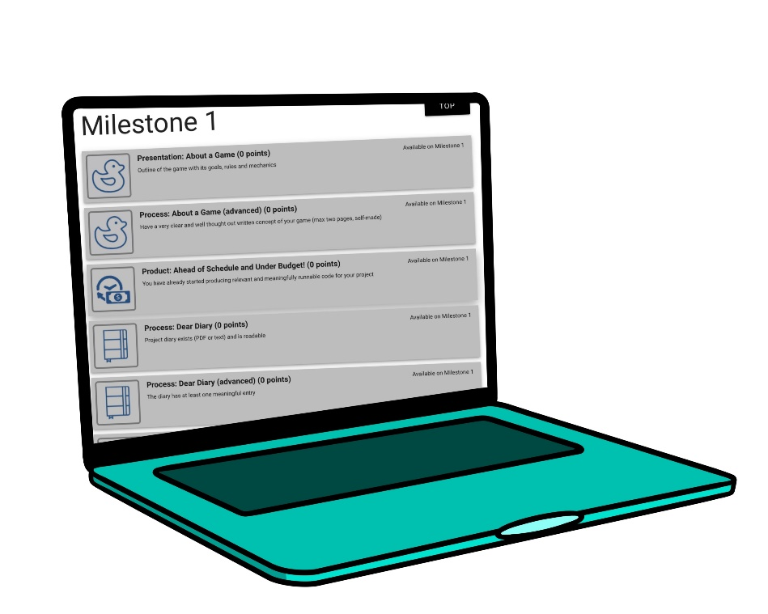
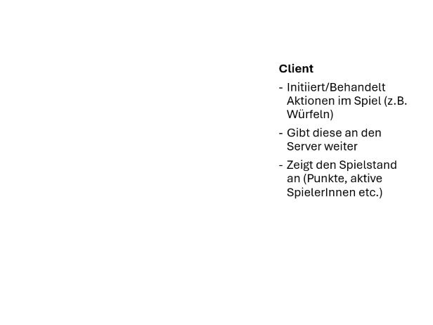
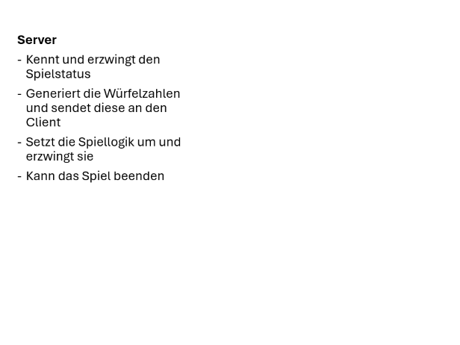
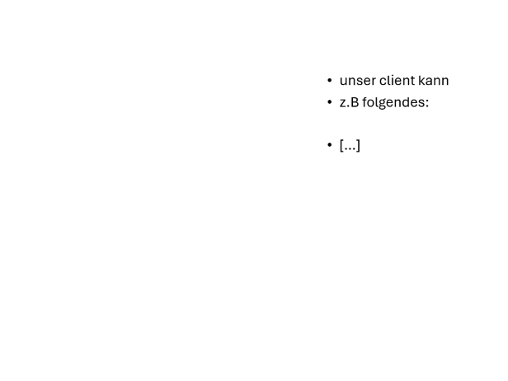
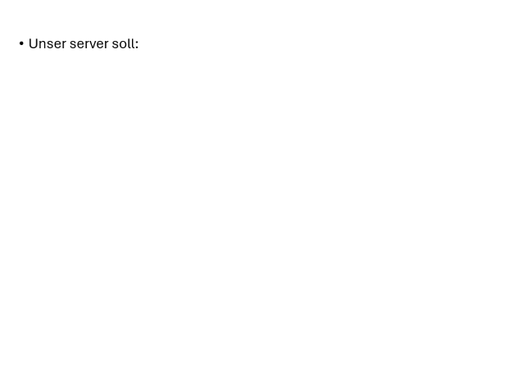
Server/Client

Slide 5
Anforderungen
Das GUI enthält die wichtigen Aspekte aus dem Mockup
Die Regeln werden erzwungen wie erklärt
Server/Client können die spezifizierten Aufgaben bewältigen

Slide 6
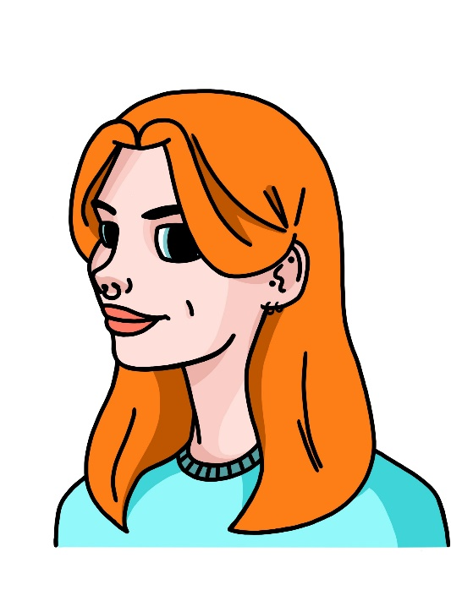
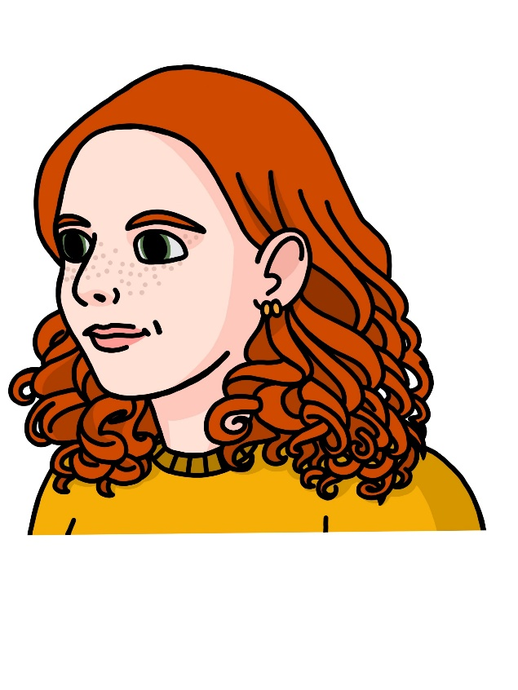


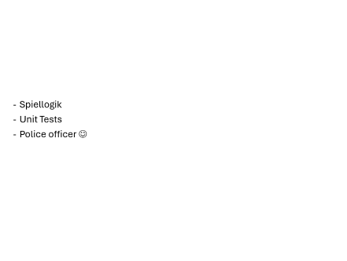
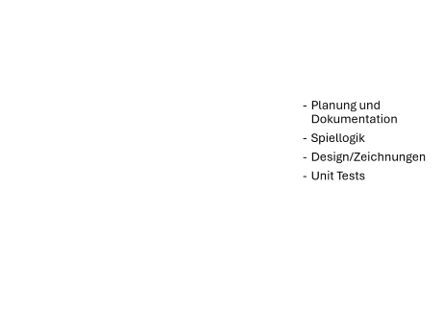
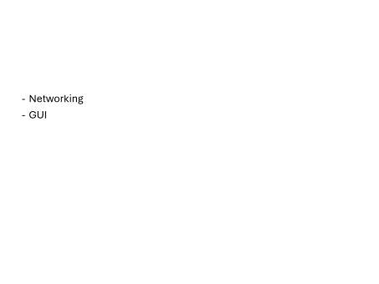
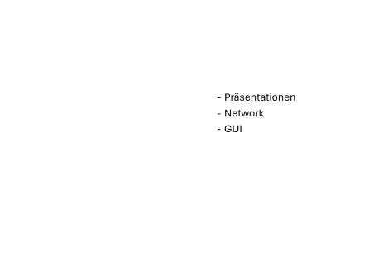
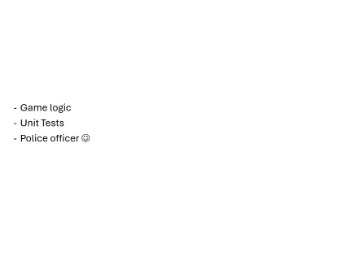
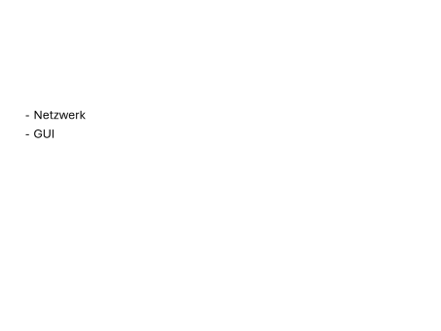
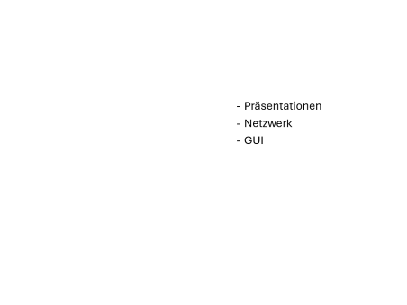
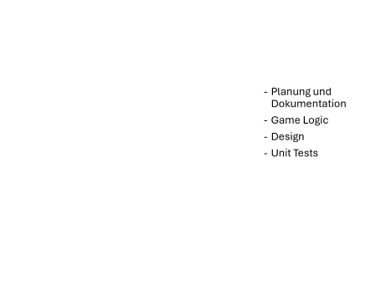
Organisation: Zuständigkeiten

Slide 7
Organisation: Zeitplan
MS1
MS2
MS3
MS4
MS5
Server/Client
GUI
Spiellogik
Extras ☺
Tests

Slide 8
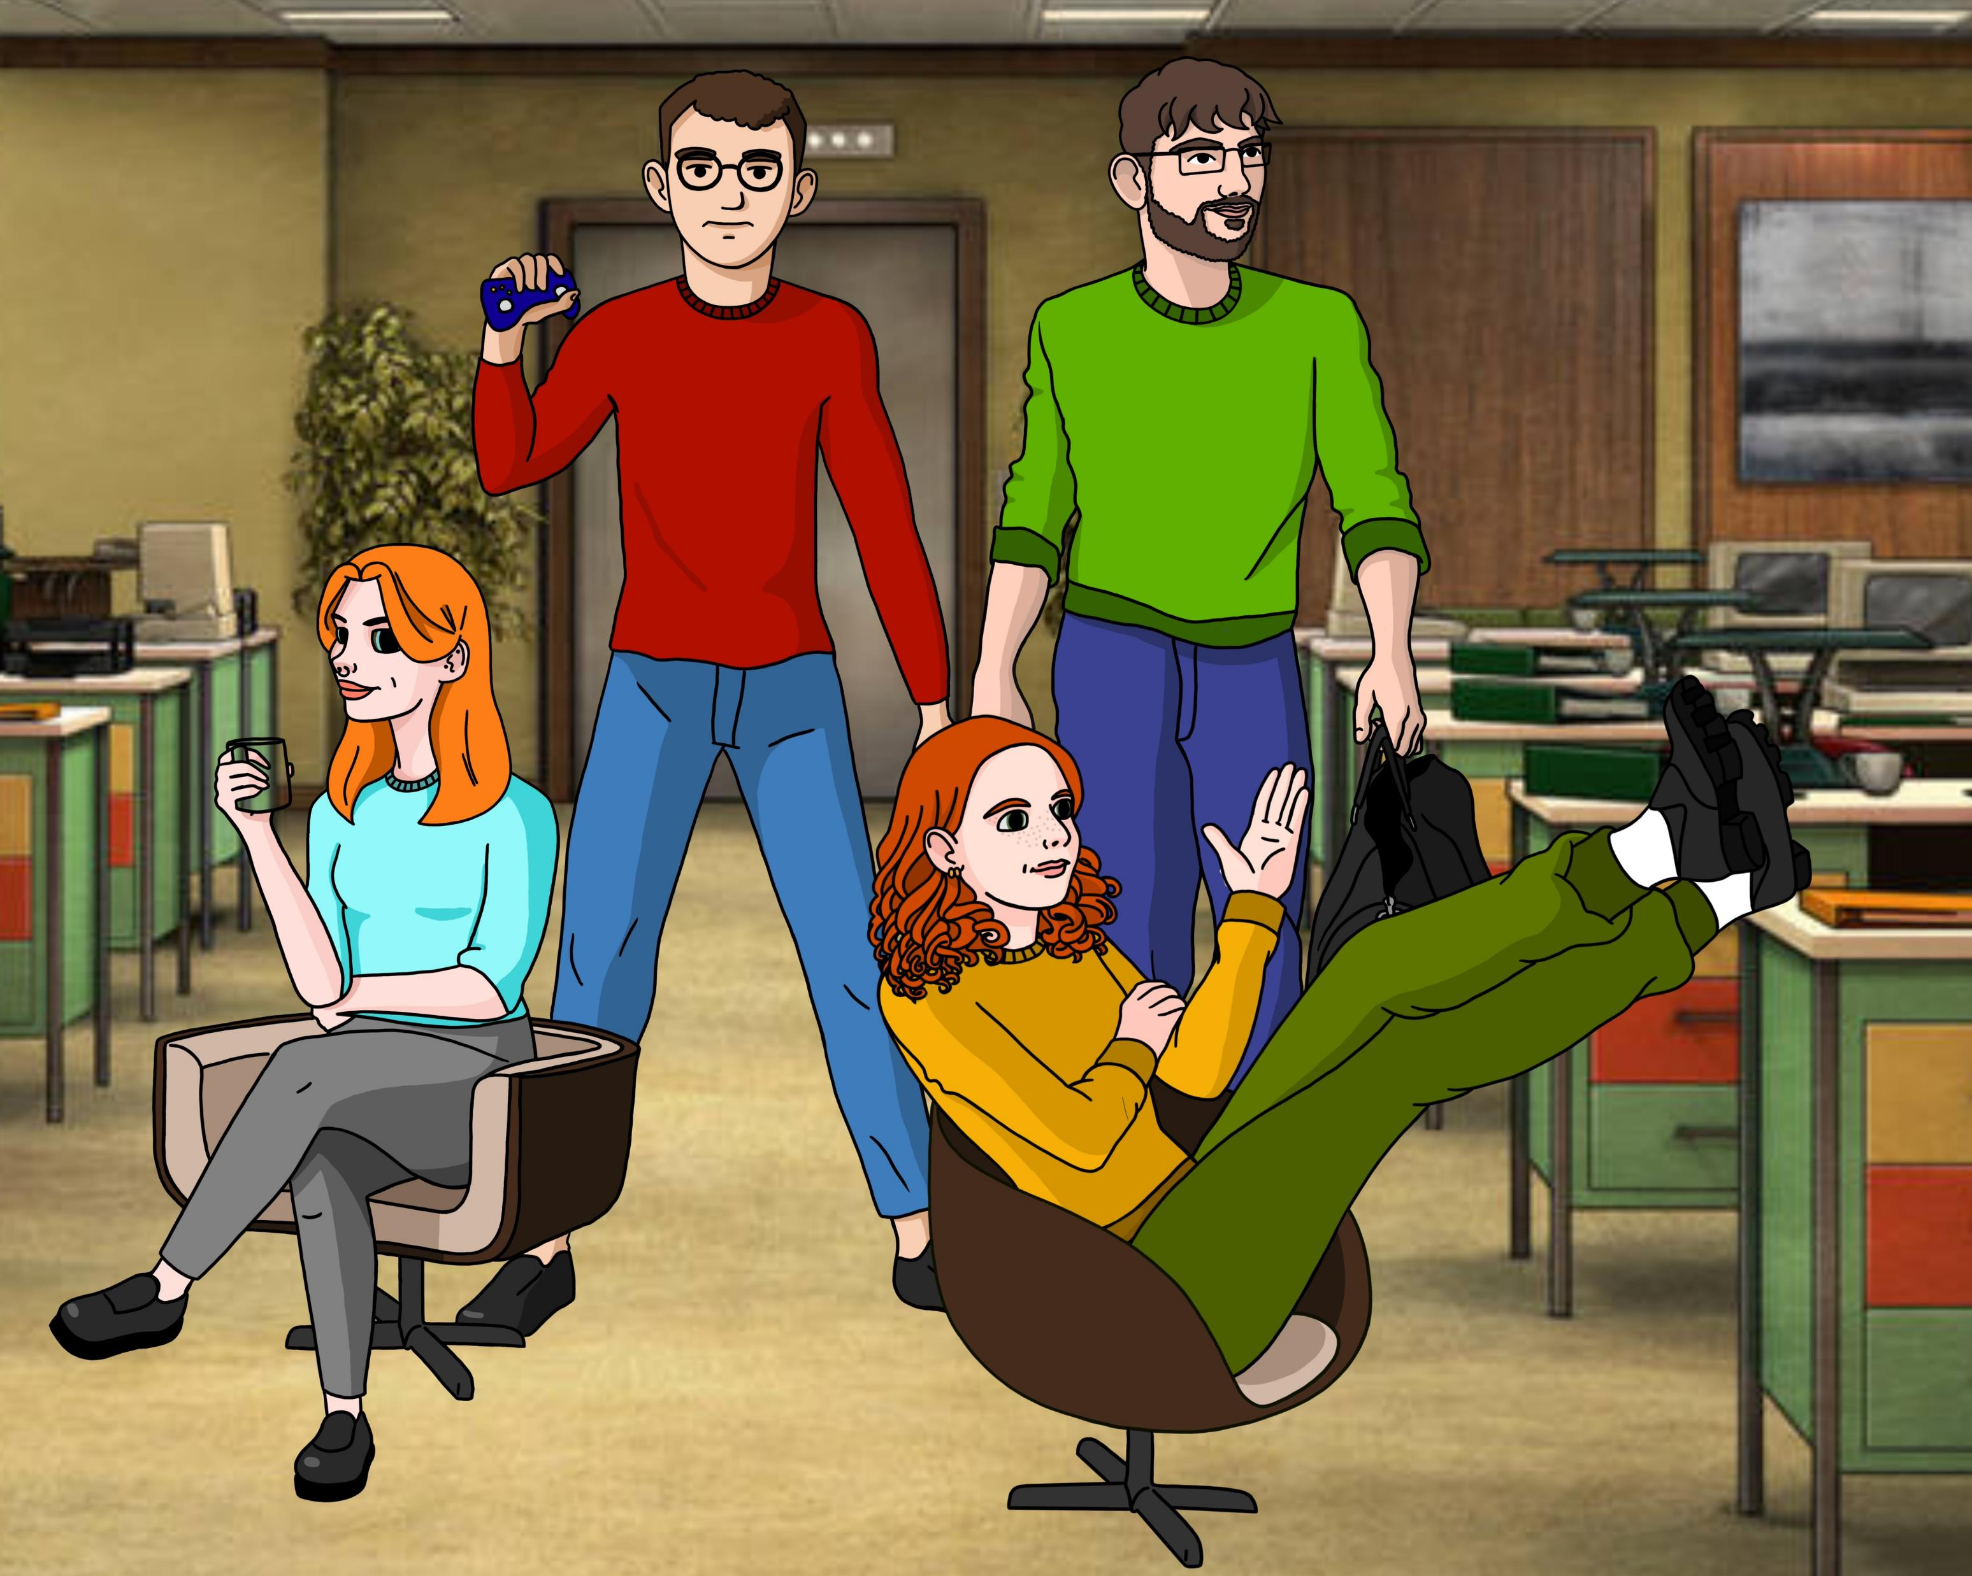
Vielen Dank für eure Aufmerksamkeit ☺

Slide 9
Client
Initiiert/Behandelt Aktionen im Spiel (z.B. Würfeln)
Gibt diese an den Server weiter
Zeigt den Spielstand an (Punkte, aktive SpielerInnen etc.)

Slide 10
Server
Kennt und erzwingt den Spielstatus
Generiert die Würfelzahlen und sendet diese an den Client
Setzt die Spiellogik um und erzwingt sie
Kann das Spiel beenden

Slide 11
Präsentationen
Netzwerk
GUI

Slide 12
Planung und Dokumentation
Spiellogik
Design/Zeichnungen
Unit Tests

Slide 13
Spiellogik
Unit Tests
Police officer ☺

Slide 14
Netzwerk
GUI

